Slide 1

Анализ статей из лингвистических словарей
Государственное профессиональное образовательное учреждение
«Беловский педагогический колледж»
Анализ статей из лингвистических словарей
Выполнила: ст. гр.
Выполнила: ст. гр. 5471, спец. 54.02.01
Дизайн (по отраслям), 3 курса, 5 семестр.
Сенокопенко Анастасия Александровна
Белово, 2019

Slide 2
Содержание
-формируемые компетенции
-цели и задачи
-аннотация к словарю В. Хлебникова
-аннотация к словарю А.Г. Преображенского
-краткий список условных обозначений в толковом словаре
-анализ статей из словаря неологизмов
-анализ статей из этимологического словаря
-краткий словарь дизайнера
-список используемой литературы

Slide 3
Формируемые общие компетенции
ОК 1. Понимать сущность и социальную значимость своей будущей профессии, проявлять к ней устойчивый интерес.
ОК 2. Организовывать собственную деятельность, выбирать типовые методы и способы выполнения профессиональных задач, оценивать их эффективность и качество.
ОК 3. Принимать решения в стандартных и нестандартных ситуациях и нести за них ответственность.
ОК 4. Осуществлять поиск и использование информации, необходимой для эффективного выполнения профессиональных задач, профессионального и личностного развития.
ОК 5. Использовать информационно-коммуникационные технологии в профессиональной деятельности.
ОК 6. Работать в коллективе, эффективно общаться с коллегами, руководством, потребителями.
ОК 7. Брать на себя ответственность за работу членов команды (подчиненных), за результат выполнения заданий.
ОК 8. Самостоятельно определять задачи профессионального и личностного развития, заниматься самообразованием, осознанно планировать повышение квалификации.
ОК 9. Ориентироваться в условиях частой смены технологий в профессиональной деятельности.

Slide 4
Цели и задачи
Цель: Ознакомление обучающихся с видами словарей, их отличительными особенностями. Использование словарей в профессиональной деятельности.
Задачи:
Сформировать у обучающихся необходимости использования словарей;
Сформировать понимание у обучающихся о разновидности словарей и их использовании;
Развивать навыки работы со словарем в профессиональной деятельности

Slide 5

Аннотация к словарю неологизмов В.Хлебникова
Словарь неологизмов - ценный труд, необходимое пособие и руководство, в котором заключены и постоянно вводятся плоды непрерывной эволюции русского языка - неологизмы. Беспрерывное развитие и разнообразие речи, коим результатом является рождение неологизмов, - непрерывная развивающаяся тенденция, и, чтобы считаться достаточно образованным человеком в современном обществе, просто необходимо быть в курсе новшеств в оной области. В этом читателю поможет результат хлебниковского лексического фонда - Лексический словарь неологизмов, вобравший в себя слова из народного говора, новейшие выражения и многое другое.

Slide 6

Аннотация к этимологическому словарю А.Г. Преображенского
Один из самых известных и, по мнению многих специалистов, достоверных словарей по происхождению слов русского языка, также является самым крупным и важным трудом филолога Александра Георгиевича Преображенского, считающийся по праву Памятником Русской Словесности. Этимологический словарь Преображенского обладает крупным научным значением как с исторической, так и с этно-культурной точки зрения.

Slide 7

Краткий список условных обозначений в Толковом словаре
|| - отделение оттенков значений слова, если оное имеет два и более значений.
◊ - фразеология слова
h - обозначение звука в слове (прим. г - "гоп!")
Ə - указывается произношение слов, расходящееся с их правописанием, кроме случаев, подходящих под излагаемые ниже нормы литературного произношения
( ) - В тех случаях, в которых в практике наблюдается колебание правописания, в словаре указываются оба варианта
§ - в тексте словаря означает ссылку на параграф

Slide 8

Анализ статей из словаря неологизмов (неологизмы XXI века)
Репост (от англ. re — ‬снова, ещё раз; post — ‬сообщать, объявлять о чём-либо) — ‬повторная публикация какого-либо сообщения в пределах одного ресурса. Существует также дублет перепост.
падеж | ед. ч. | мн. ч.
Им. | репо́ст | репо́сты
Р. | репо́ста | репо́стов
Д. | репо́сту | репо́стам
В. | репо́ст | репо́сты
Тв. | репо́стом | репо́стами
Пр. | репо́сте | репо́стах
XXI века)

Slide 9

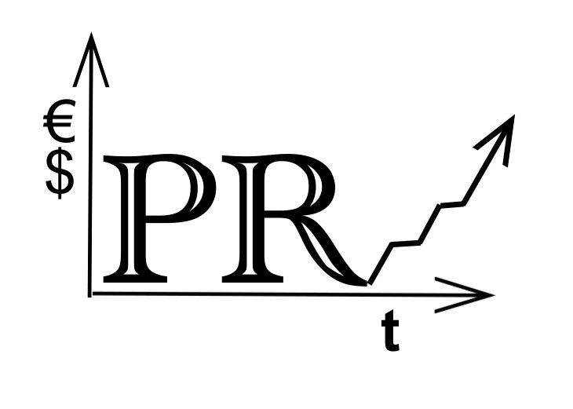

Анализ статей из словаря неологизмов (неологизмы XXI века)
Пиар (от англ. сокр. PR (public relation) — ‬связи с общественностью) — ‬практика создания и внедрения в сознание людей привлекательного образа кого, чего-либо. Также пиар -‬первая часть сложных слов (ср.: пиар-акция, пиар-технология и пр.).

Slide 10


Анализ статей из словаря неологизмов (неологизмы XXI века)
Фейк (от англ. fake‬ — подделка) — ‬второй или более зарегистрированный на ресурсе аккаунт одного человека.
падеж | ед. ч. | мн. ч.
Им. | фе́йк | фе́йки
Р. | фе́йка | фе́йков
Д. | фе́йку | фе́йкам
В. | фе́йк | фе́йки
Тв. | фе́йком | фе́йками
Пр. | фе́йке | фе́йках

Slide 11
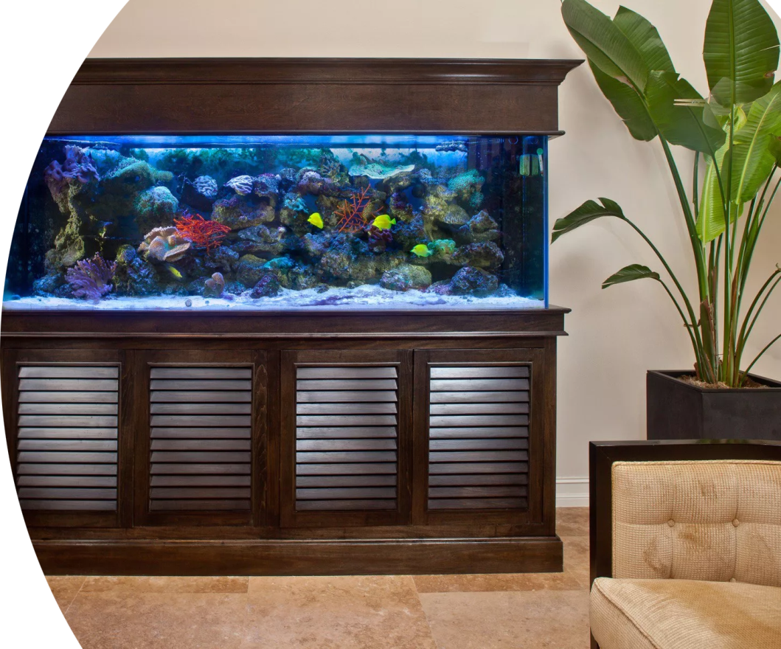
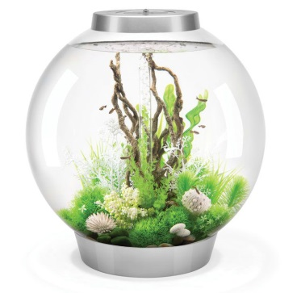
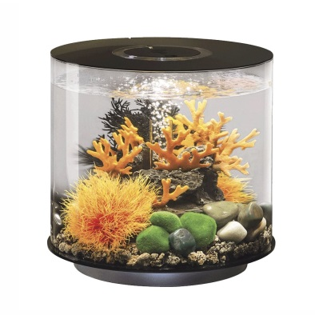
Анализ статей из этимологического словаря
Аквариум–искусственный водоем или стеклянный сосуд для содержания и разведения рыб, водных животных и растений. ▲ В рус. языке изв. с середины XIX в. сначала в фоме акварий (1861 г.), затем – аквариумъ наравне с акварий (1891). ▲ Из лат. aquarius, aquarium «водный, водяной, относящийся к воде», при влиянии на внутр. и внеш. формы слова со стороны нем. Aquarium и франц. aquarium – тж.

Slide 12
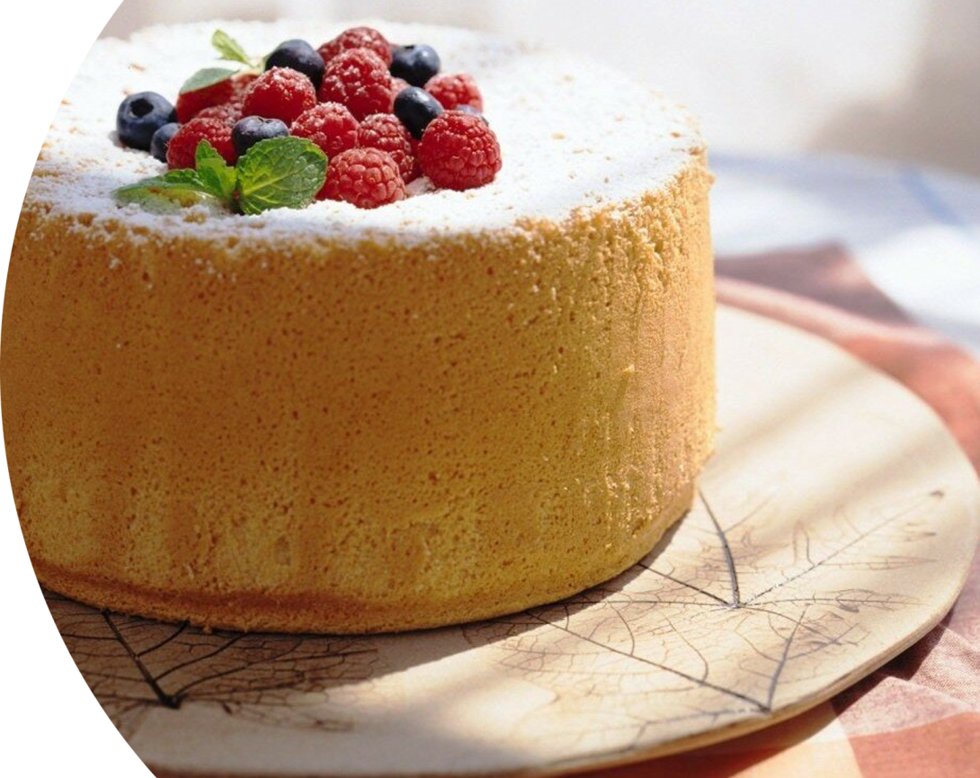
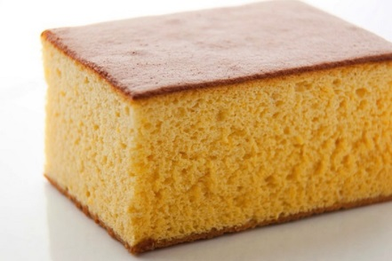
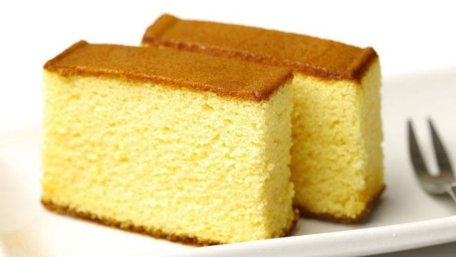
Анализ статей из этимологического словаря
Бисквит – легкое сдобное печенье; спец. фарфоровое изделие, не покрытое глазурью, но дважды обожженное. ▲ В начале XVIII в. изв. в форме бискотъ, бишкотъ, в 1734 г. отм. бисквитъ. ▲ Старшая форма из итал. biscotto «сухарь», младшая – из франц. biscuit, нем. Biskuit или англ. biscuit «сухое печенье». Первоисточник: ст.-франц.bescuit, продожающее лат. bis coctus «дважды печеный».

Slide 13
Краткий словарь дизайнера
Апгре́йд (англицизм upgrade) — модернизация, обновление (программного обеспечения, аппаратуры).
Бренд (англ. brand, [brænd] — клеймо) — знак, рейтинг товара, торговая марка, которая в представлении потребителя имеет определённые характерные ценные свойства и атрибуты.
Диза́йн (от англ. design — проектировать, а также проект,) —конструирование вещей, машин, интерьеров, основанное на принципах сочетания удобства, экономичности и красоты.
Дедла́йн (от англ. deadline) — крайний срок (дата и/или время), к которому должна быть выполнена задача.
Доминанта — (лат. dominans, dominantis) — господствующий. В графическом дизайне — самый активный, контрастный элемент в композиции листа.
Иллюстрация — визуализация текста в книге, журнале, газете.
Интерьер — Интерьером называют оформление внутри разных помещений — жилых комнат, дворцов, общественных зданий.
Каталог (позднелат. catalogus — перечень, список). Указатель художников или произведений искусства в алфавитном порядке.
Китч — примитивный, тупой (кухонный) «дизайн», в настоящее время определение носит оттенок пренебрежения и презрения.

Slide 14
Краткий словарь дизайнера
КОВОРКИНГ (англ. co-working — совместно работающие) — это актуальная модель организации рабочего пространства фрилансера, в которой участники, оставаясь независимыми, используют общее помещение для своей деятельности.
КОПИЯ (лат. Copia — множество, запас). Художественное произведение, повторяющее другое произведение с целью воспроизвести его как можно точнее.
ЛЕТТЕРИНГ (англ., «lettering» — надпись) – Шрифтовая композиция.
ЛОГОТИП (греч., — отпечаток слова) — термин, обозначающий адреса, названия или торговые марки, отлитые в виде печатной формы единым куском.
ОРИГИНАЛ (от лат. Originalis — первоначальный). В области изобразительного искусства — подлинное художественное произведение в отличие от подделки, копии (см.) или репродукции.
ОРНАМЕНТ. Орнаментом называют узор, с повторяющимися в определённом порядке рисунками.
ПЕЧАТЬ (анг.,»seal» — печать, восходит к лат., » sigillum» — печать, а это, в свою очередь, служит уменьшительным от «signum» — знак) — обычно выгравированная в металле эмблема или знак, используемая для оттиска на бумаге или сургуче как символ идентификации владельца или полученных полномочий.
ПОСТЕР, или более привычное для нас — плакат — крупноформатное, изображение, сделанное в рекламных, агитационных, информационных или просветительских целях.
ПЛАГИАТ. Выдача чужого произведения за своё или незаконное опубликование чужого произведения под своим именем, присвоение авторства.
ПРОЕКТ (от лат. projectus, букв. — брошенный вперед) 1) совокупность документов (расчетов, чертежей и др.) для создания какого-либо сооружения или изделия. 2) Предварительный текст какого-либо документа. 3) Замысел, план.

Slide 15
Краткий словарь дизайнера
ПОСТЕР, или более привычное для нас — плакат — крупноформатное, изображение, сделанное в рекламных, агитационных, информационных или просветительских целях.
ПЛАГИАТ. Выдача чужого произведения за своё или незаконное опубликование чужого произведения под своим именем, присвоение авторства.
ПРОЕКТ (от лат. projectus, букв. — брошенный вперед) 1) совокупность документов (расчетов, чертежей и др.) для создания какого-либо сооружения или изделия. 2) Предварительный текст какого-либо документа. 3) Замысел, план.
РАКУРС (франц. Raccourcir — укорачивать, сокращать). Перспективное сокращение формы предмета, приводящее к изменению его привычных очертаний.
РИСУНОК — разновидность художественной графики, основанная на технических средствах и возможностях рисования.
СИМВОЛ - знак, который связан с обозначаемой им предметностью так, что смысл знака и его предмет представлены только самим знаком и раскрываются лишь через его интерпретацию.
СТИЛЬ, общность образной системы, средств художественной выразительности, творческих приемов, обусловленная единством идейно-художественного содержания.
ТОВАРНЫЙ ЗНАК — обозначает, что выпуск товаров или предоставление услуг осуществляется фирмой, имеющей этот знак.
ФИРМЕННЫЙ СТИЛЬ — это набор визуальных, вербальных и иных элементов, совокупность которых создает уникальный образ бренда в коммуникациях.
ЭПИГОНСТВО — подражательная, лишённая творческой оригинальности деятельность в любой интеллектуальной сфере, в т.ч. в дизайне.

Slide 16
ВОПРОСЫ ДЛЯ РЕФЛЕКСИИ
ВИДЫ СЛОВАРЕЙ
НАЗНАЧЕНИЕ СЛОВАРЕЙ
ЧТО ВХОДИТ В КРАТКИЙ СЛОВАРЬ ДИЗАЙНЕРА
ПРИВЕДИТЕ ПРИМЕРЫ ТЕРМИНОВ ИЗ КРАТКОГО СЛОВАРЯ ДИЗАЙНЕРА

Slide 17
Список используемой литературы:
1. Словарь неологизмов Велимира Хлебникова
https://istina.msu.ru/publications/book/998005/
2. Этимологический словарь Преображенского
http://www.slovorod.ru/etym-preobrazh/index.html
3. Словарь дизайнерских терминов
http://blog.romashin-design.com/download_file

Slide 18
Спасибо за внимание!

